Slide 1
Зачетная работа
По курсу:
«Основы
православной
педагогики»
2019-2020 год

Slide 2
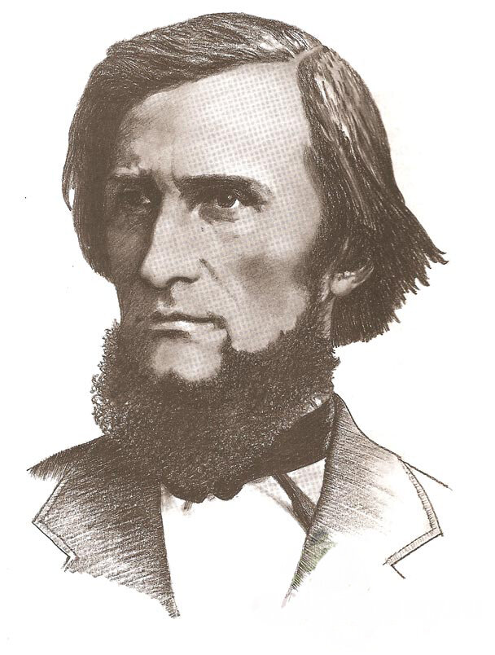
Тема: «Основные идеи
и принципы православной педагогики
К.Д. Ушинского»
Подготовил: воспитатель МБДОУ детский сад №75
Кузовлева Светлана Александровна

Slide 3
Презентация предназначена
для педагогов дошкольных
организаций.

Slide 4
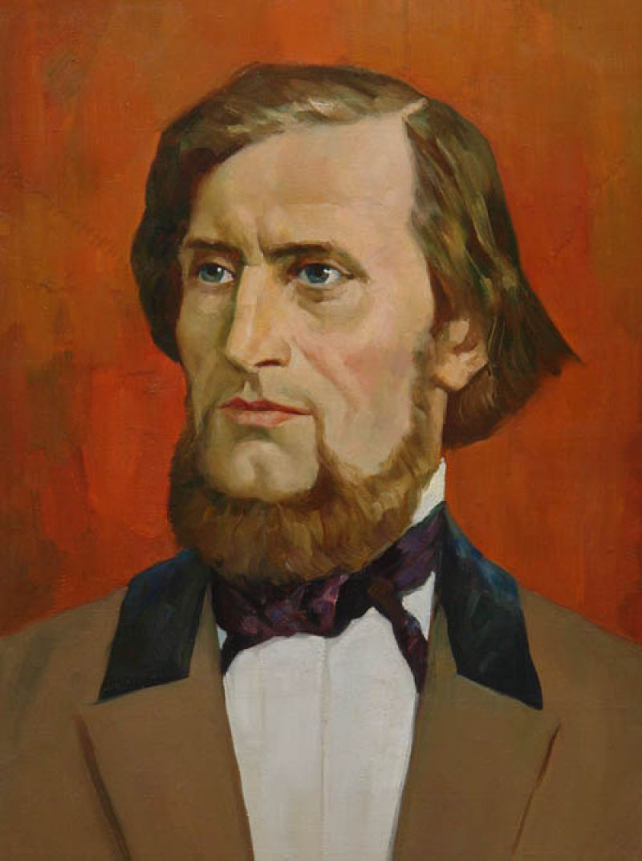
Константин Дмитриевич Ушинский — русский педагог, писатель, основоположник научной педагогики в России.
Родился в Туле 19 февраля (3 марта) 1823 года в семье отставного офицера.
Имя К. Д. Ушинского стало знаменитым по всей России как талантливого педагога. Ему даже поручили письменно изложить свое мнение о воспитании наследника престола.
«Христианство – это неугасаемый светоч, идущий вечно впереди человека и народов; за ним должно стремиться всякое истинное воспитание».
К.Д. Ушинский

Slide 5
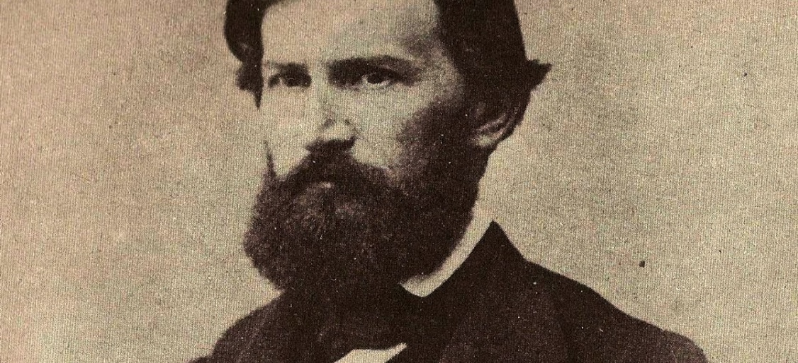
Ушинского считают действительно отцом всех русских педагогов. Написанный им учебник под названием «Родное слово» переиздавался 167 раз. Его наследие накапливает 1111 томов. Идеи Ушинского имели большое влияние на дальнейшее развитие русской педагогики.
Следовательно, христианская религия - это не какой-то случайный элемент, который можно ввести в образование, а можно и не вводить, но это фундамент всей современной цивилизации, и без него эта цивилизация, а значит, воспитание и педагогика просто не могут существовать. Ушинский доказывает: "Современная педагогика исключительно выросла на христианской почве, и для нас нехристианская педагогика есть вещь немыслимая - безголовый урод и деятельность без цели, предприятие без побуждения позади и без результатов впереди"

Slide 6
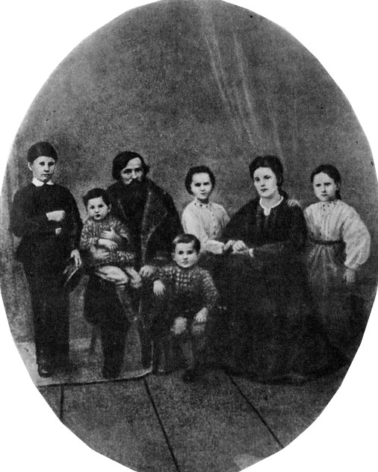
Его называют православным мыслителем, и здесь нет преувеличения. «Я желал бы, чтобы все люди были религиозны», — говорил Ушинский. В конце 1860-х эти за эти слова можно было заработать репутацию белой вороны… Свою школу, свою педагогическую антропологию он не представлял отделённой от Церкви. «Все, чем человек, как человек, может и должен быть, выражено вполне в Божественном учении, и воспитанию остается только прежде всего и в основу всего вкоренить истины христианства».

Slide 7
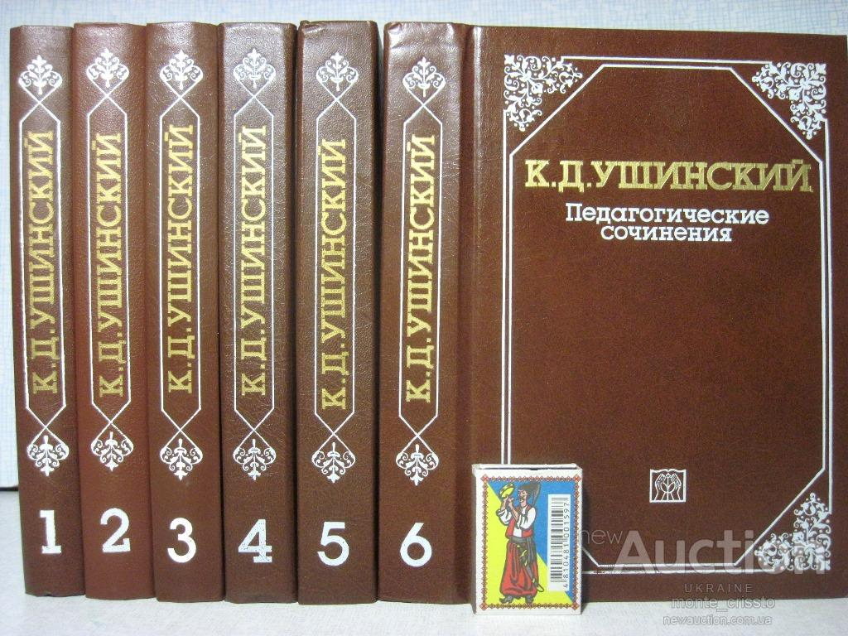
Основные идеи Ушинского Константина Дмитриевича изложены в его трудах:
«Три элемента школы»,
«О пользе педагогической литературы»,
«О народности в общественном воспитании»,
«Труд в его психическом и воспитательном значении»,
«Детский мир»,
«Родное слово»,
«Человек как предмет воспитания. Опыт педагогической антропологии».

Slide 8
Теория Ушинского представляется многомерной, поскольку исходное понимание человека и цель его воспитания у него переплетаются в трех точках - человек, народ, Бог. То есть человек у Ушинского понимается как собственно человек (человек в антропологическом смысле, состоянии); как человек, принадлежащий определенному народу; как человек, несущий в себе образ Божий. В то же время цель воспитания человека мыслится у Ушинского и как развитие человека самого по себе; и как развитие человека по мере народа, к которому он принадлежит; и как развитие по образу Божию.

Slide 9
Свою школу, свою педагогическую антропологию он не представлял отделённой от Церкви. «Все, чем человек, как человек, может и должен быть, выражено вполне в Божественном учении, и воспитанию остается только прежде всего и в основу всего вкоренить истины христианства».
Константин Дмитриевич пронизывал свою программу постулатами Писания. «Источник живой воды — Евангелие. Если эта вода питает корни (души), она будет давать цветы и плоды (нравственности)», — пишет он учителям. Они (в большинстве) постарались пропустить эту идею мимо ушей, посчитали её второстепенной, политесной.

Slide 10
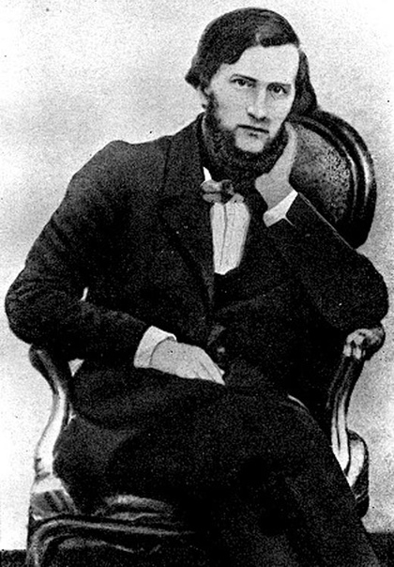
Ушинский доказывает: "Современная педагогика исключительно выросла на христианской почве, и для нас нехристианская педагогика есть вещь немыслимая - безголовый урод и деятельность без цели, предприятие без побуждения позади и без результатов впереди. Можно ли себе представить, например, сколько-нибудь сносного учителя грамотности даже, который бы не коснулся религиозных истин, если только он не занимается одним механизмом чтения, убийственным для детской головы. Мы требуем, чтобы учитель русского языка, учитель истории и т.д. не только вбивали в голову своим ученикам факты своих наук, но развивали их умственно и нравственно.

Slide 11
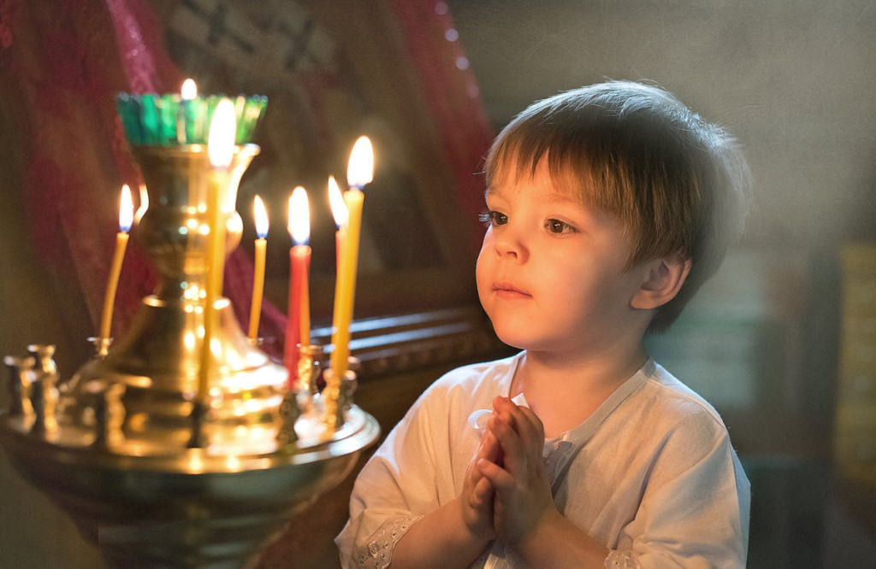
«Воспитатель есть художник; воспитанник - художественное произведение; школа - мастерская, где из грубого куска мрамора возникает подобие божества». Ушинский К.Д
Обучение К.Д. Ушинский рассматривал как средство воспитания и выделял два вида учения: учение пассивное посредством преподавания и учение активное посредством собственного опыта.

Slide 12
В процессе обучения Ушинский
выделял следующие этапы:
1.Живое восприятие материала;
2.Переработка в сознании полученных образов;
3.Систематизация знаний;
4. Закрепление знаний и навыков.

Slide 13
Основные идеи
православной педагогики Ушинского:
1. В религиозно-философских и педагогических творениях святых отцов и учителей церкви рассматриваются вопросы воспитания и обучения в духе православия, при этом в основе этого рассмотрения лежат принципы: связь обучения с воспитанием, гуманизм воспитания, воспитание в духе евангелия (как фундамент нравственной культуры человека), добросовестное и ответственное отношение учителя, духовного деятеля к своим обязанностям.

Slide 14
Основные идеи
православной педагогики Ушинского:
2. Педагогическая деятельность К.Д. Ушинского доказала возможность использования идей православной педагогики в светской школе. Суть национального воспитания виделась им в соединении исторической традиции и культурного наследия русского народа, для которого православная вера явилась определяющим началом, а взаимодействие школы и церкви обеспечивало воспитание образованной высоконравственной личности.

Slide 15
Основные идеи
православной педагогики Ушинского:
3. Национальное воспитание должно учитывать своеобразие исторических особенностей и национальную веру. Обучение и воспитание на принципах православной педагогики, опора на исторические, религиозные, нравственные и культурные традиции русского народа, использование в практике достижений науки, взаимодействие церкви и школы для эффективной организации учебно-воспитательного процесса -вот основные положения, которыми необходимо руководствоваться.

Slide 16
Основные идеи
православной педагогики Ушинского:
4. К.Д. Ушинский является продолжателем развития идей православной педагогики. Он не только доказал возможность использования элементов православной педагогики (целей, принципов, содержания, методов, способов взаимодействия участников педагогического процесса) в светской науке о воспитании, но и подчеркнул необходимость их взаимопроникновения. Педагогическая система К.Д. Ушинского строится на принципах народности, науки и христианства.

Slide 17
Основные идеи
православной педагогики Ушинского:
5. Современные школы используют и развивают религиозный аспект педагогической системы Ушинского, а именно, элементы духовно-нравственного воспитания. Воспитание рассматривается как целенаправленная совместная деятельность педагогов, воспитателей, психологов, учащихся, родителей, духовников, ориентированная на создание условий для развития духовности учащихся на основе общечеловеческих ценностей. Идеи православной педагогики и К.Д. Ушинского стали основой авторских образовательных учреждений и программ.

Slide 18
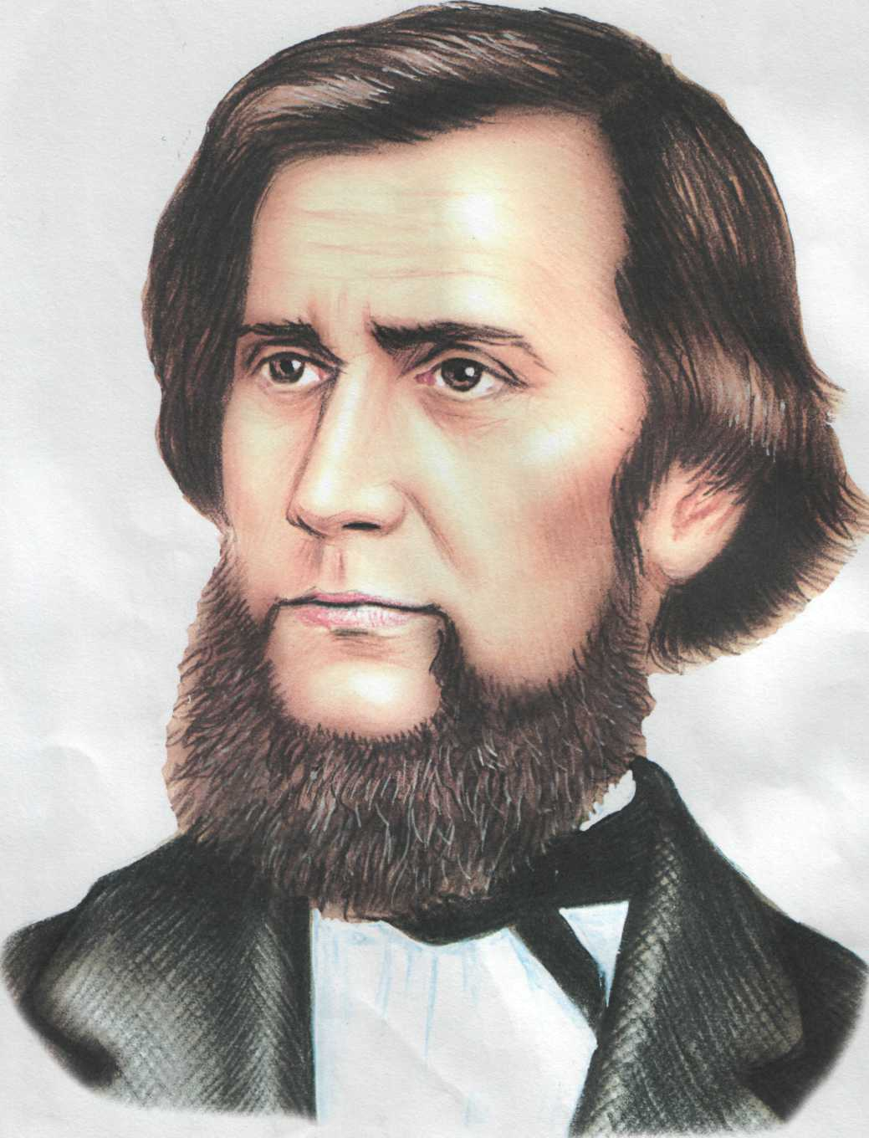
«Истинной целью жизни должна быть признана та, которая наиболее соответствует душе человека… но такого глубокого понимания души человека, ее коренных свойств, как в христианстве, мы не встречаем нигде»
К.Д. Ушинский

Slide 19
Спасибо за внимание!!!

